Slide 1
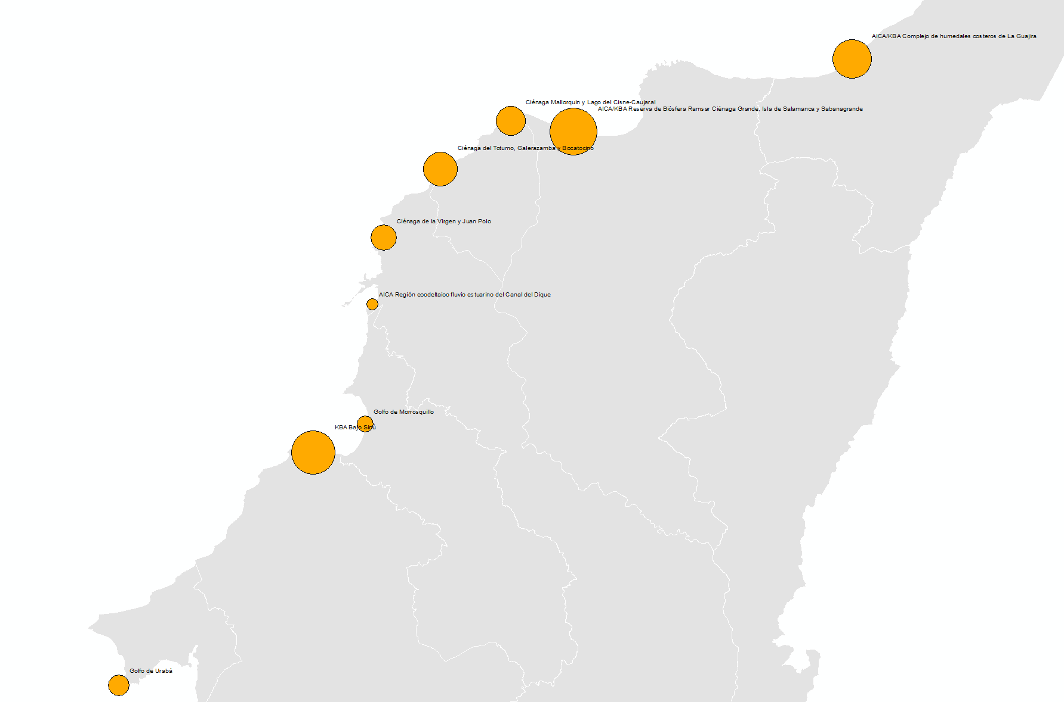
Ciénaga Mallorquín y Lago del Cisne-Caujaral
AICA/KBA - Complejo de humedales costeros de La Guajira
AICA/KBA - Reserva de Biósfera Ramsar Ciénaga Grande, Isla de Salamanca y Sabanagrande
Ciénaga del Totumo, Galerazamba y Bocatocino
Ciénaga de la Virgen y Juan Polo
AICA - Canal del Dique
Golfo de Morrosquillo
KBA - Bajo Sinú
Golfo de Urabá

